Slide 1
Machine learning et series temporelles
Quentin Ambard
@qambard

Slide 2

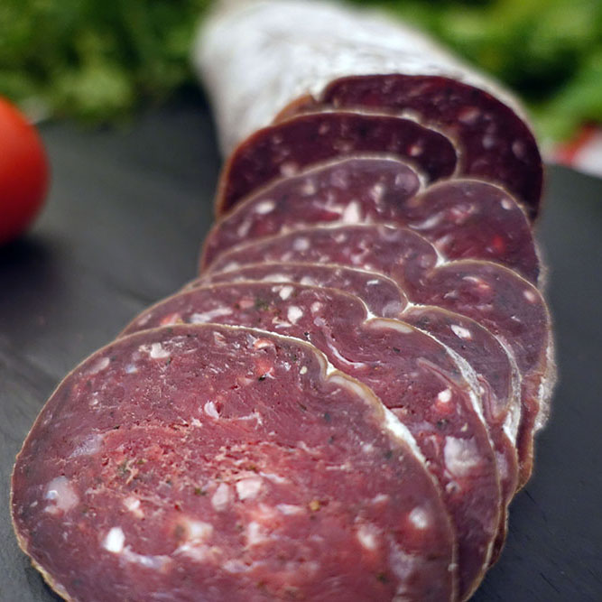
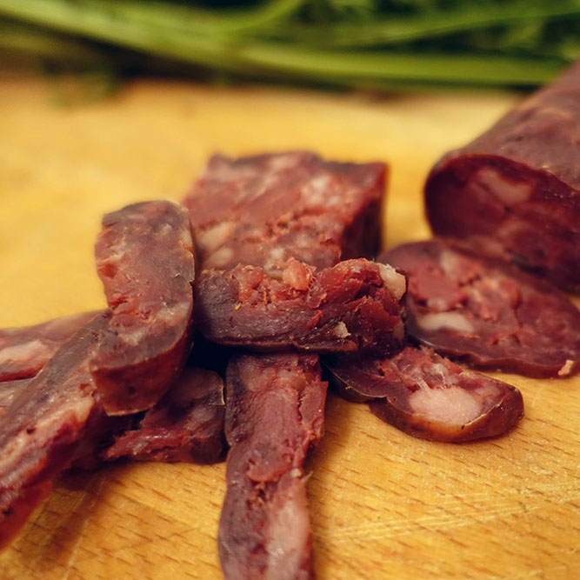
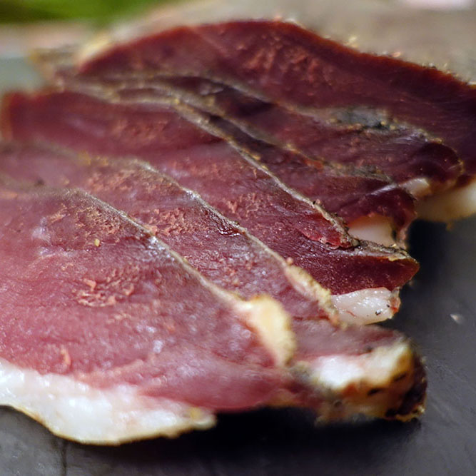
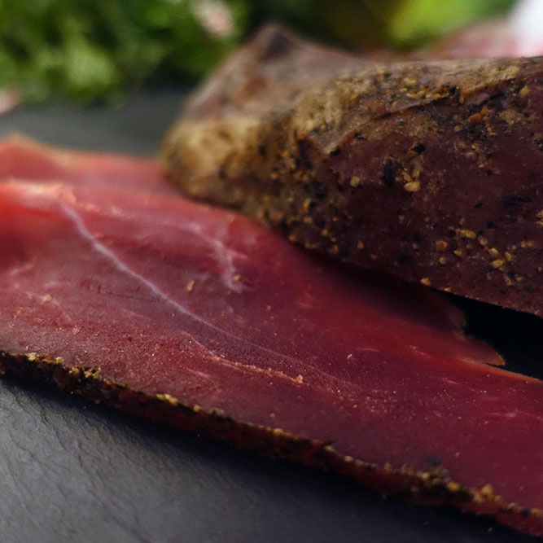
Qui suis-je ?
Quentin Ambard
Solution Architect chez la journée
…
Vendeur de saucissons chez La Petite Tranche le soir

Slide 3

LaPetiteTranche.fr
Créé en 2014
Plus de 10 tonnes de saucissons envoyées avec amour
Des pics d’activité pour Noël et la fête des pères
Et des stocks à gérer… Peut on les prévoir ?

Slide 4
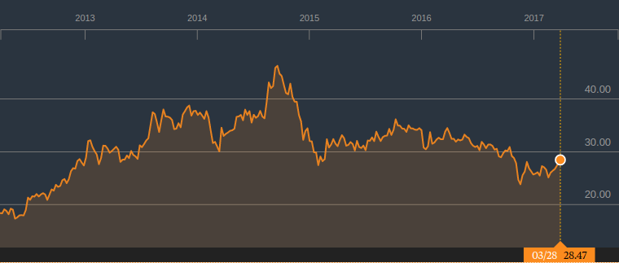

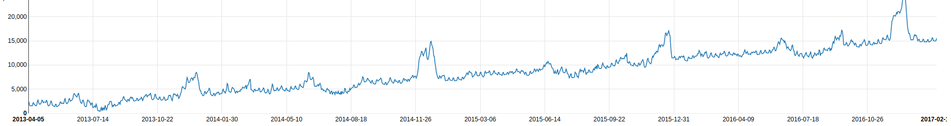

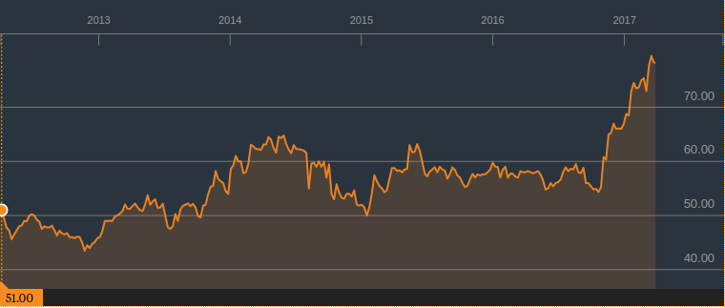

Timeseries
valeurs numériques représentant l'évolution d'une quantité spécifique au cours du temps

Slide 5
Forecast
Prédire les valeurs numériques de la série dans le future
De nombreuses solutions:
Approche « statistique » (AR/ARMA/ARIMA/ARIMAX/SARIMAX/…)
Auto Regressif, basé sur les valeurs précédentes (t-1, t-2, t-n), ex stock
Réseaux de neurones (LSTM : Long Short Term Memory… )
Bloc de neurone plus avancé (plusieurs portes), avec un effet « mémoire »
Algorithmes de ML « classiques » (Regression linéaire, Random forest… ) Ex: prédictions dépendant de variables externes
...

Slide 6
Live Demo Avec Apache Zeppelin & DSE

Slide 7
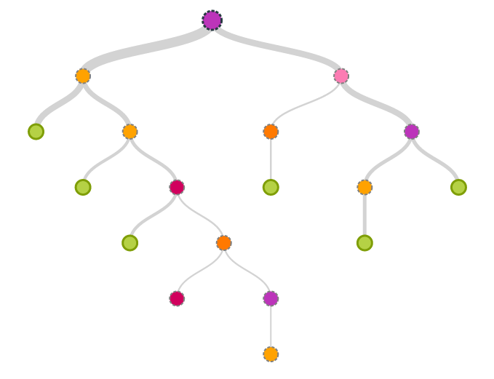
Decision tree
dayOfWeek > 5
month > 5
month < 7
…
day > 4
month < 2
…
year > 2016
…
dayOfYear > 40
…
12 000

Slide 8
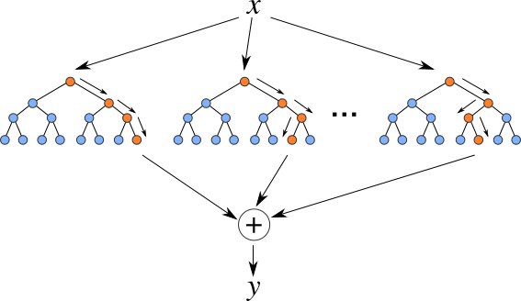
Random forest

Slide 9
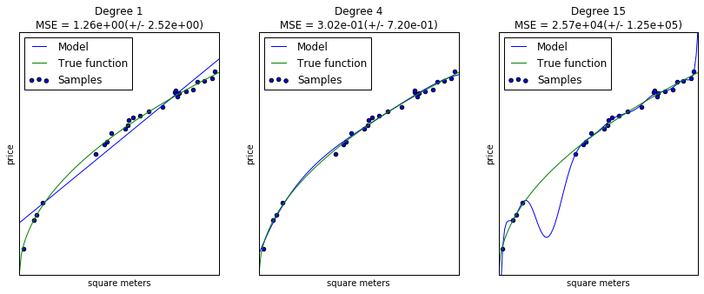
Bias - Variance

Slide 10
Conclusion
Random forest capture automatiquement les saisonnalités
Des features doivent être créées sur les événements non-predictibles
Tout n’est pas prédictible (ou du moins modélisable)

Slide 11
Questions ?

Slide 12
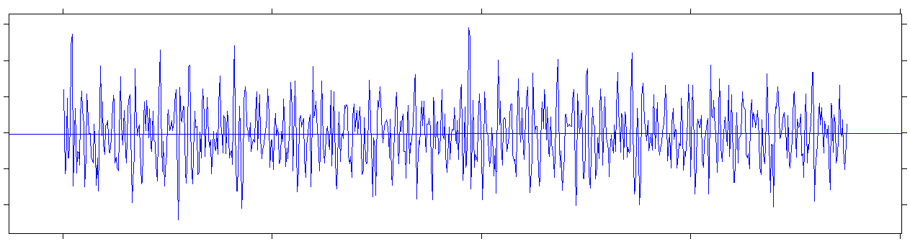
Stationary

Slide 13
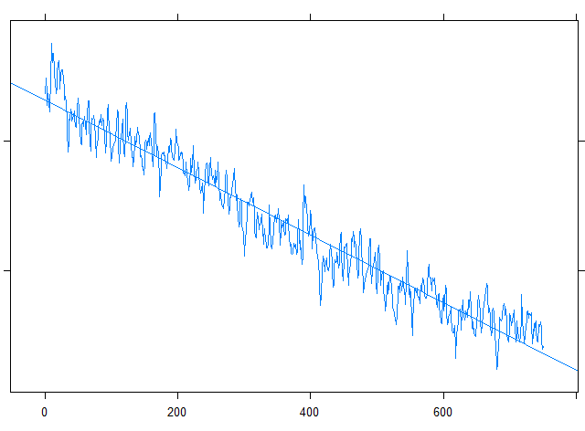
Stationary

Slide 14
Stationary

Slide 15
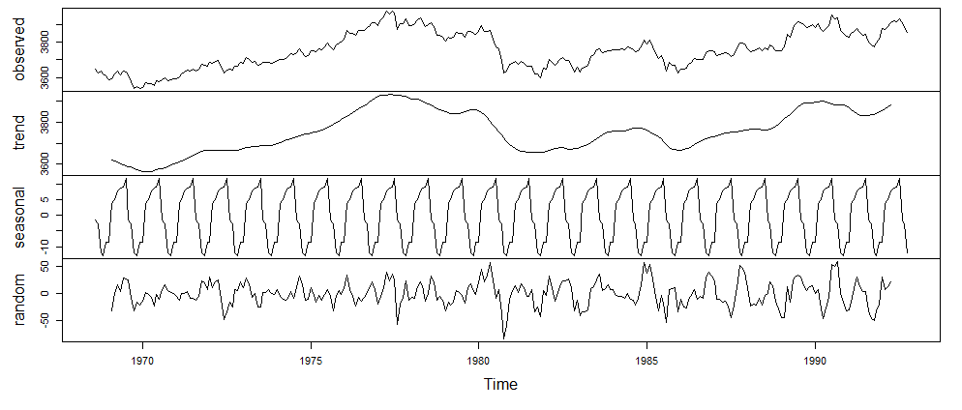
Timeseries decomposition

